Slide 1
ทางเลือกอื่น ๆ ในการโอนความเสี่ยง
แบบดั้งเดิม
อิสริยะ สัตกุลพิบูลย์

Slide 2
ทางเลือกในการโอนความเสี่ยง
การโอนความเสี่ยง
Traditional
Alternative (Capital Market Solution)
Reinsurance
Derivatives
Others
Pricing
Organization Form
Within Group Companies
Declare Bankruptcy
Captives
Cat Bond
Sidecars
ILS and Securitization
Others
Contract Design

Slide 3
Lamont (JF 1997)
คำถามงานวิจัย:
พิจารณาว่าการลดลงของเงินสดส่งผลต่อการลงทุนหรือไม่ โดยที่ปัจจัยกำไรคงที่
และพิจารณาว่าต้นทุนการหาเงินมาลงทุน (Financing Cost) ระหว่างบริษัทในเครือมีความเกี่ยวเนื่องเชื่อมโยงกัน

Slide 4
ระเบียบวิธีวิจัย
ปกติแล้วการจะทดสอบว่ากระแสเงินสดส่งผลต่อการลงทุนหรือไม่นั้นทำยาก เพราะมีตัวแปรกำไรเป็นปัจจัยที่ส่งผลต่อทั้งเงินสดและการลงทุน
เปเปอร์นี้ใช้ Oil Shock as an External Shock to the model
ดูเฉพาะบริษัทที่มีกิจการที่เกี่ยวข้องกับน้ำมัน และไม่เกี่ยวข้องกับน้ำมันอยู่ในเครือเดียวกัน แล้วดูว่าการที่ราคาน้ำมันลดลงกะทันหัน ส่งผลต่อการลงทุนในกิจการน้ำมันและกิจการที่ไม่เกี่ยวข้องกับน้ำมันอย่างไร?

Slide 5
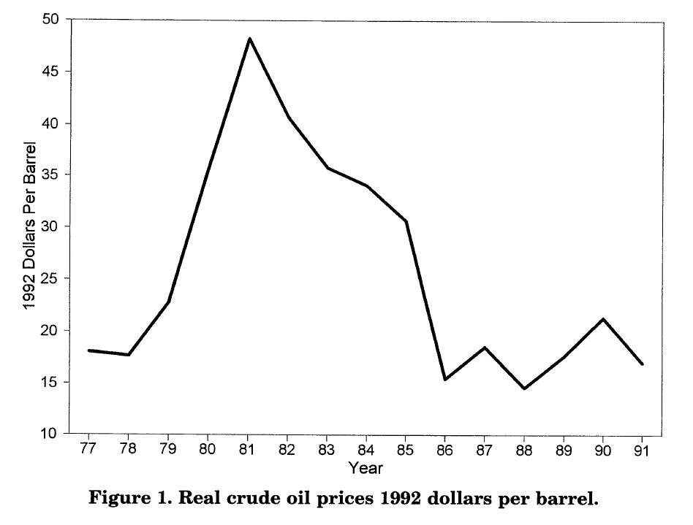

Slide 6
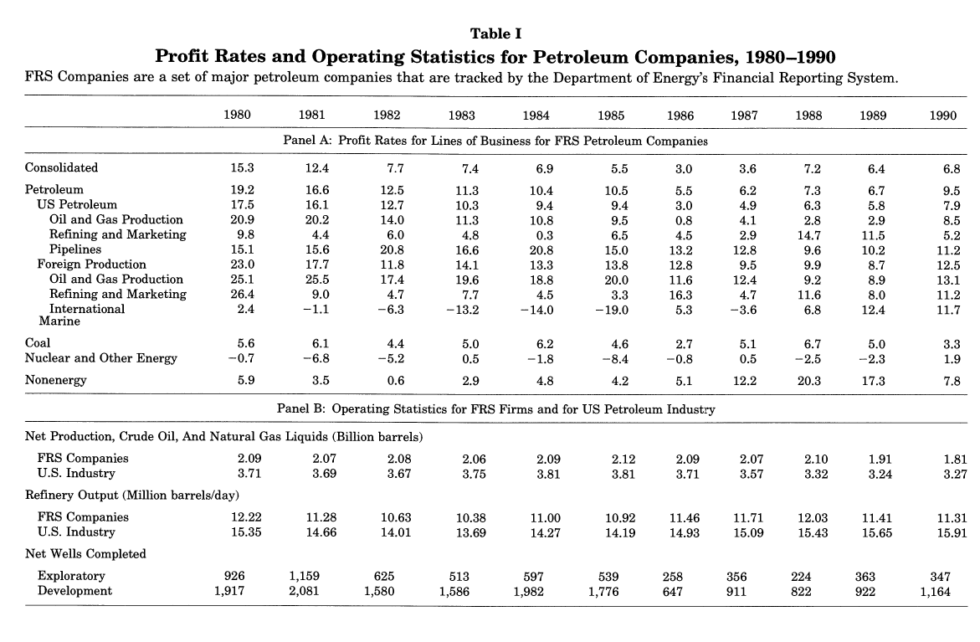

Slide 7
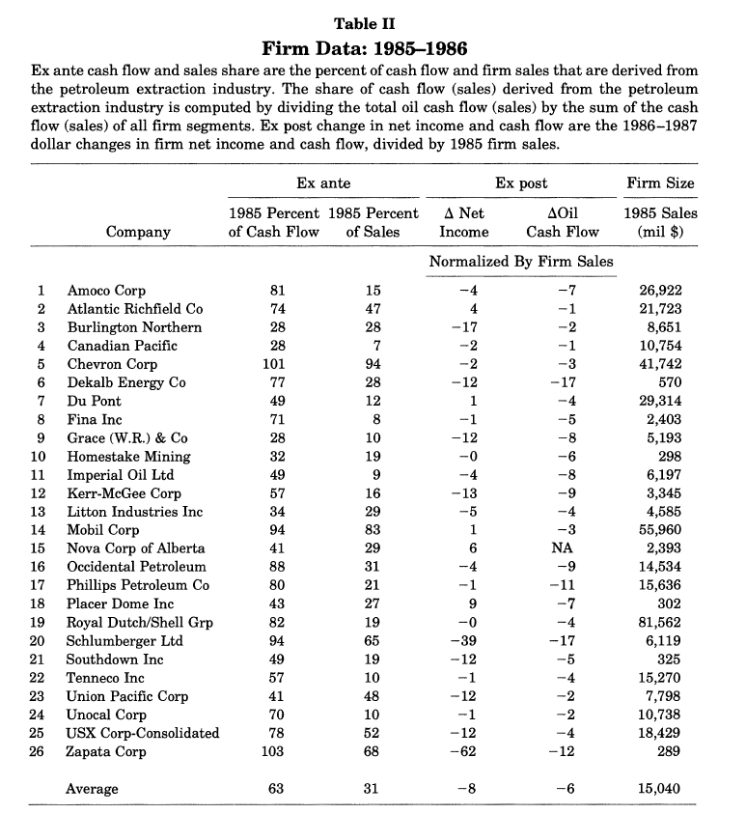

Slide 8
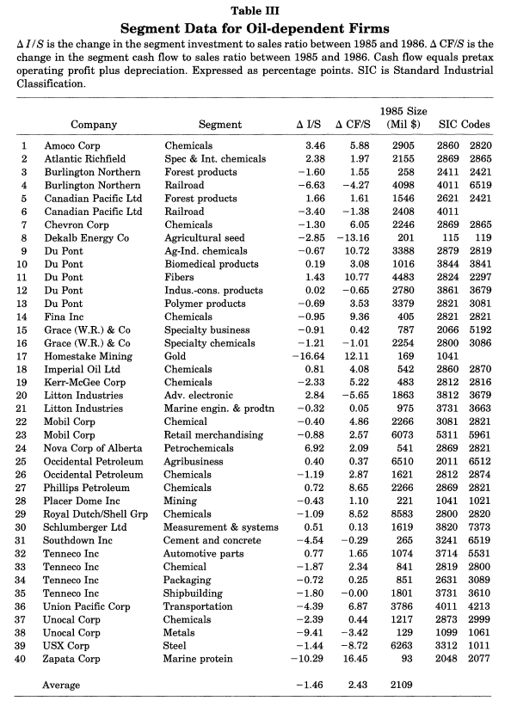

Slide 9
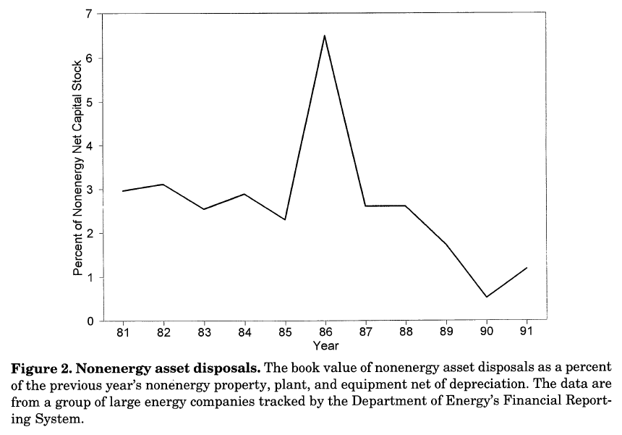

Slide 10
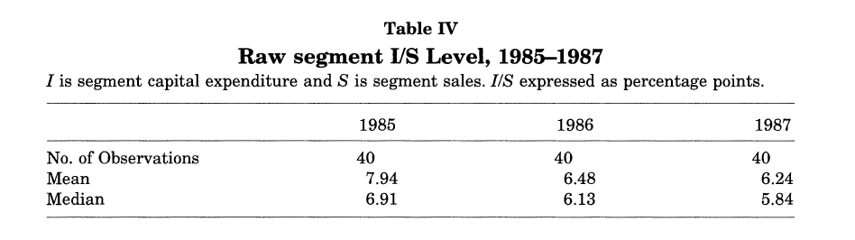

Slide 11
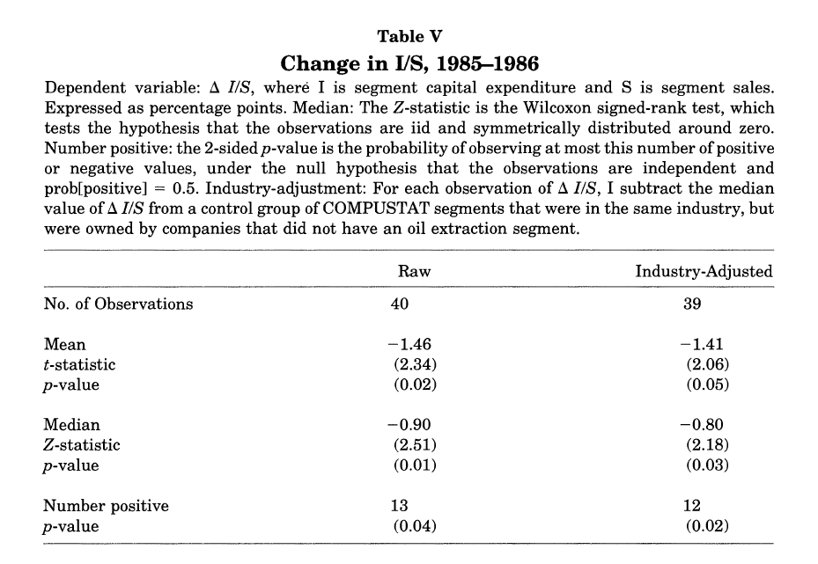

Slide 12
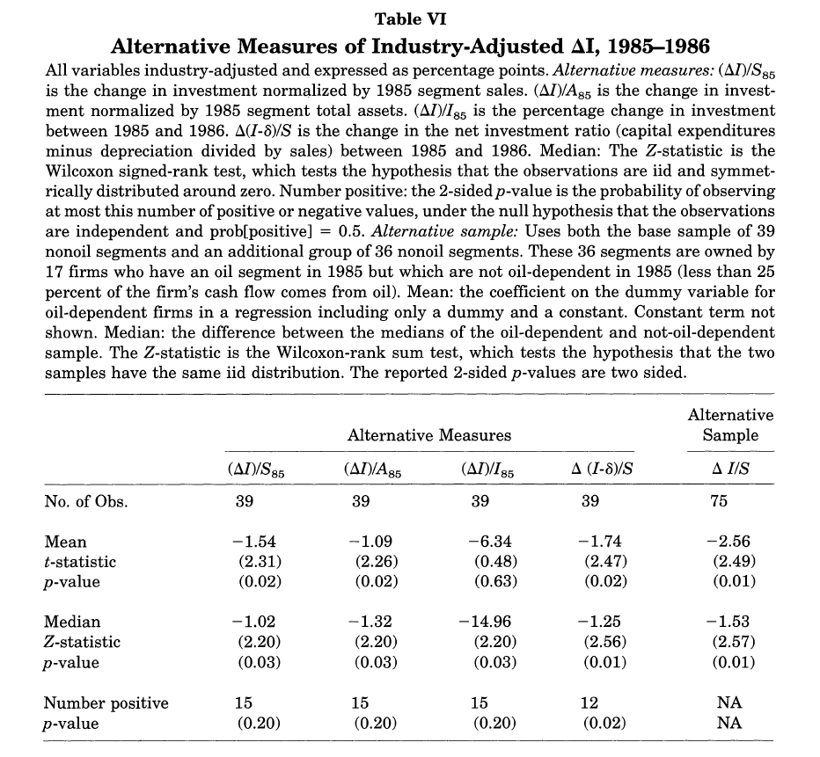

Slide 13
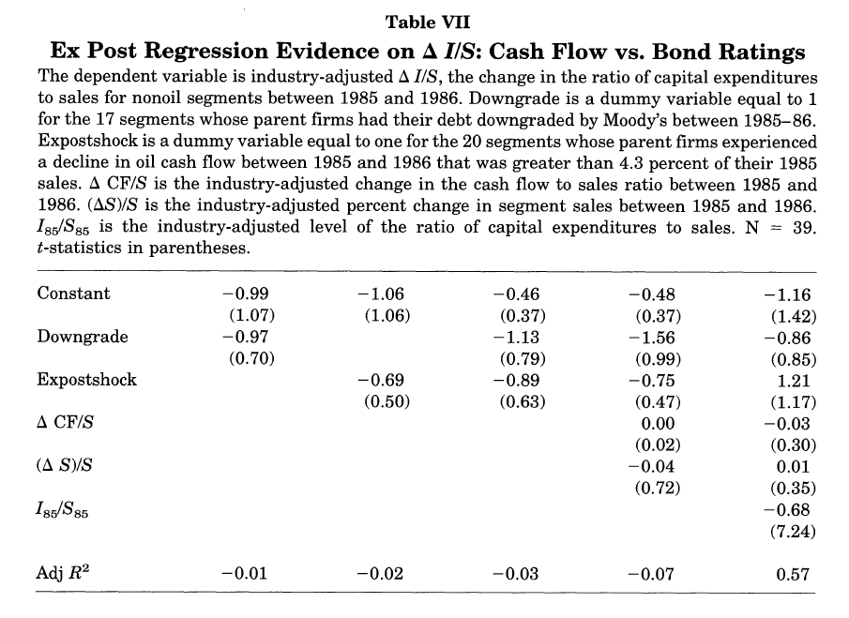

Slide 14
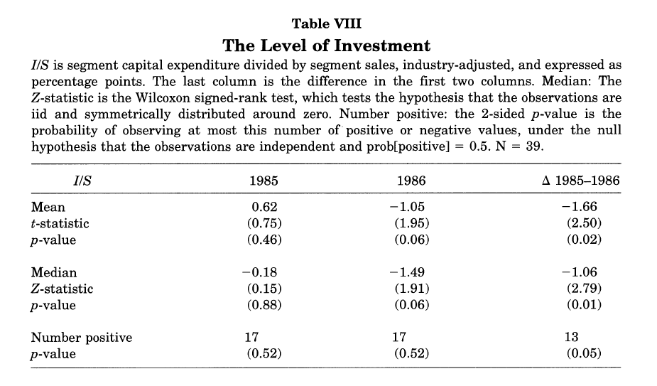

Slide 15
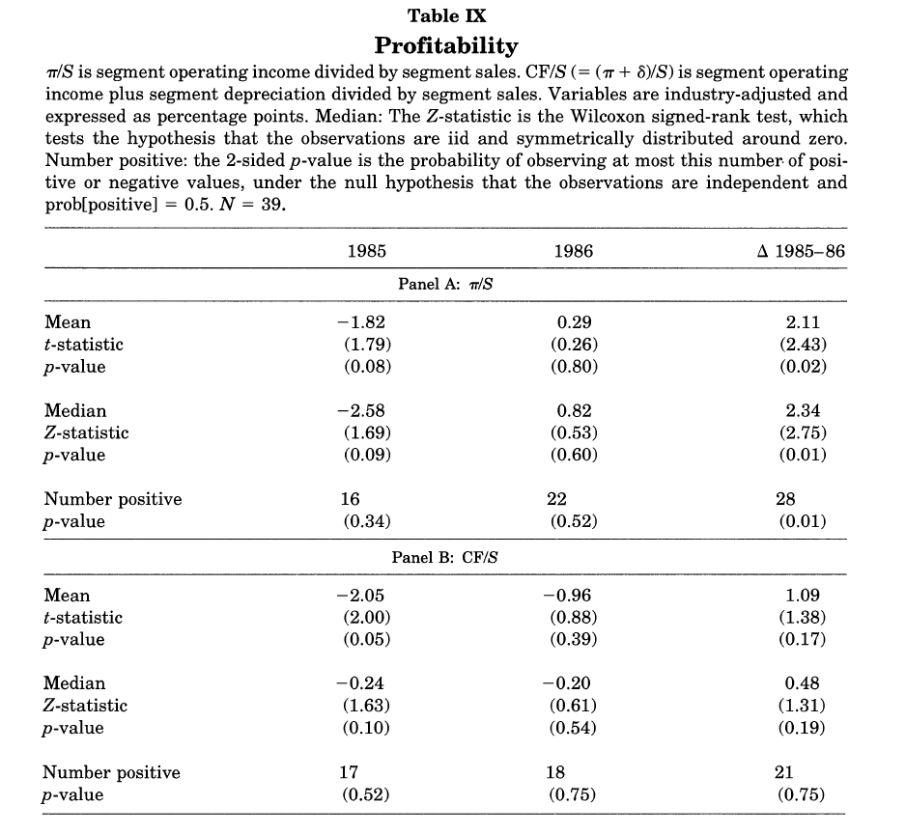

Slide 16
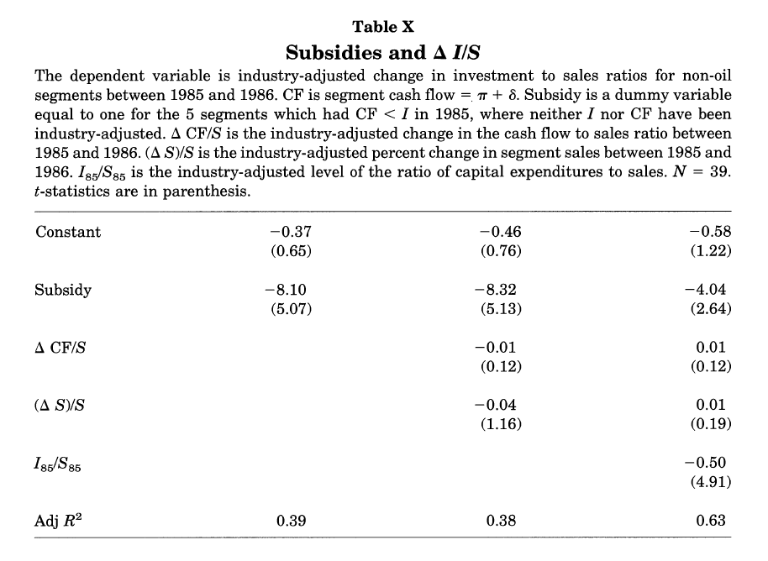

Slide 17
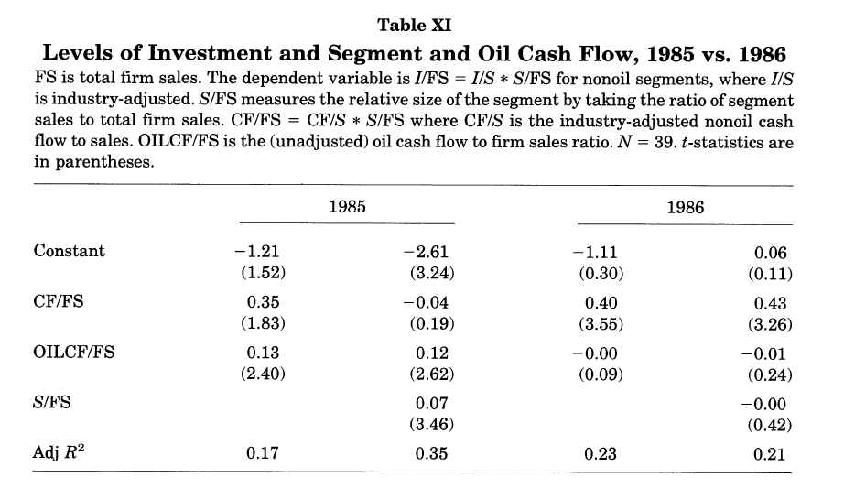

Slide 18
Houston et al (JFE 1997)
ศึกษาความสัมพันธ์ระหว่างอัตราการเจริญเติบโตของสินเชื่อของบริษัทในเครือและกระแสเงินสดของบริษัทแม่ เพื่อดูว่าบริษัทแม่มีการจัดการเงินทุนผ่านตลาดทุนภายในบริษัทในเครือด้วยกันเองหรือไม่? อย่างไร?
*** เนื้อหาบางส่วนนำมาจากผลงานการนำเสนอของ Sasiprapa Sangmanee, Hirunyaruk Yiemboonchai, และKongphop Wongkaew

Slide 19
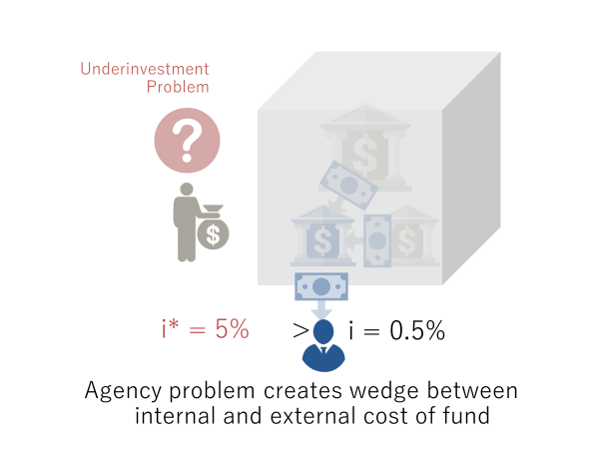

Slide 20
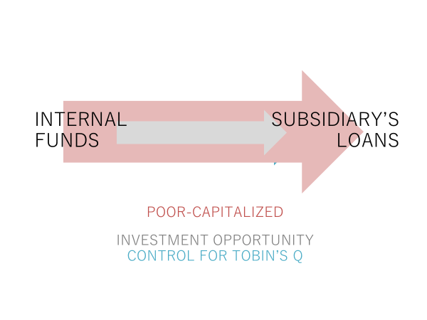

Slide 21
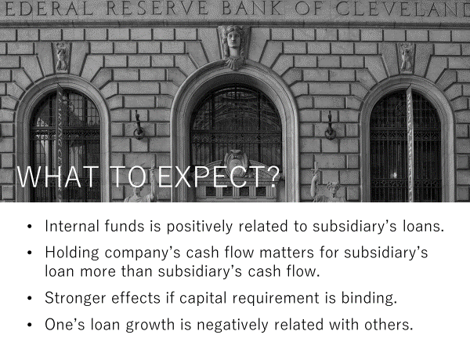

Slide 22
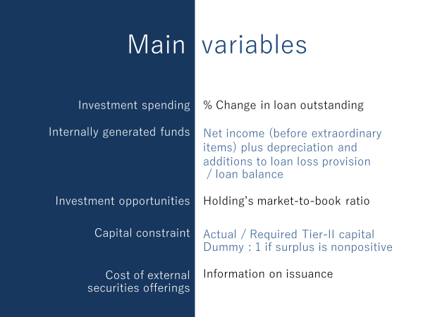

Slide 23
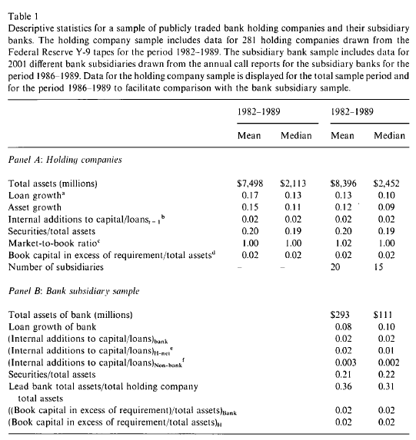

Slide 24
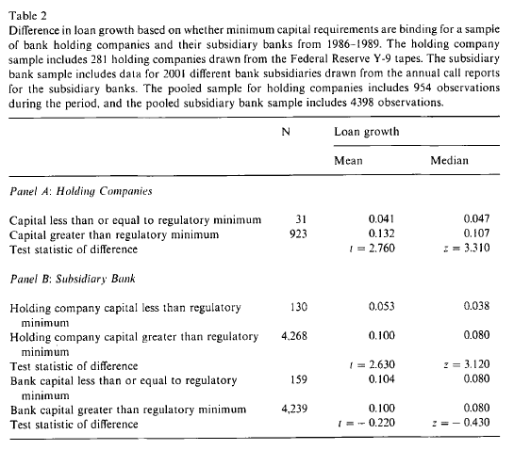

Slide 25
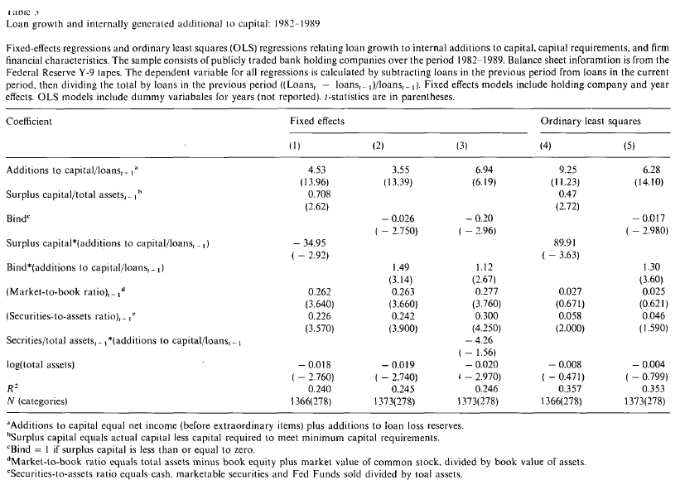

Slide 26
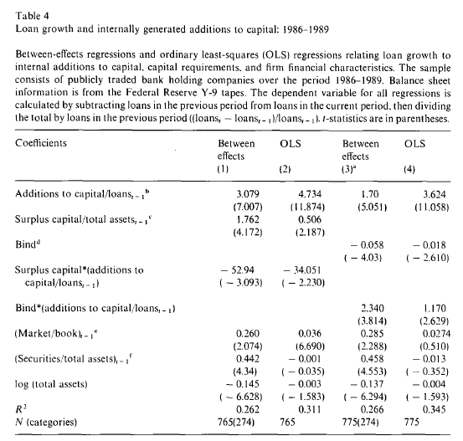

Slide 27
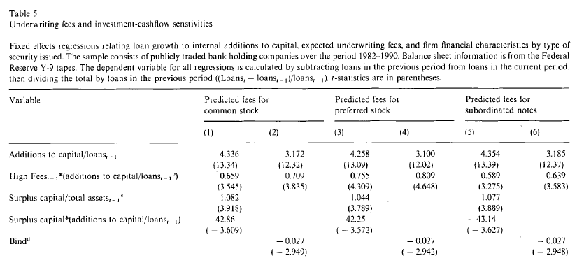

Slide 28
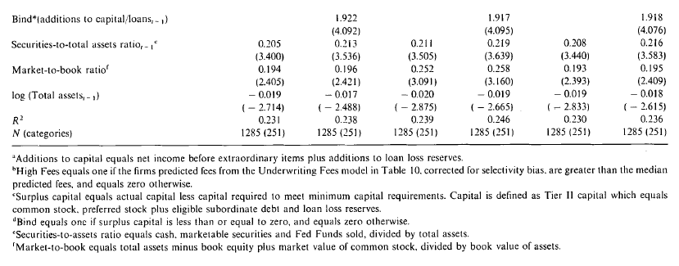

Slide 29
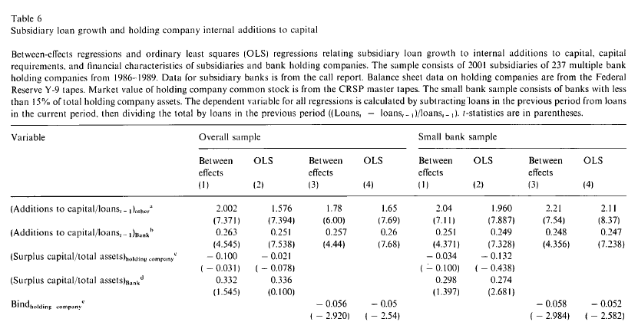

Slide 30
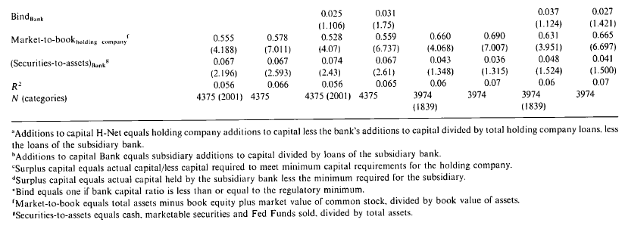

Slide 31
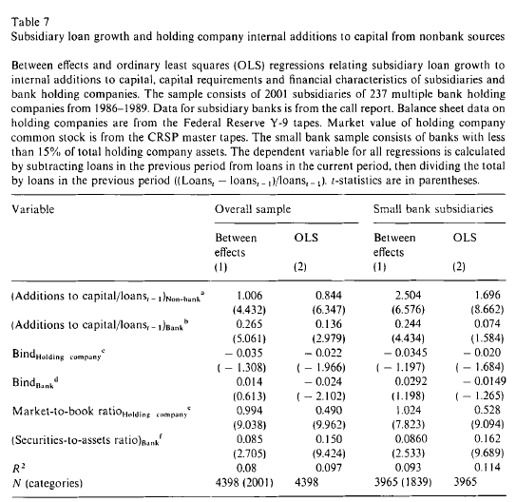

Slide 32
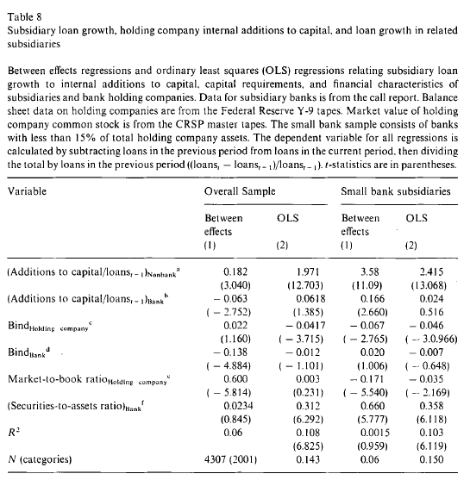

Slide 33
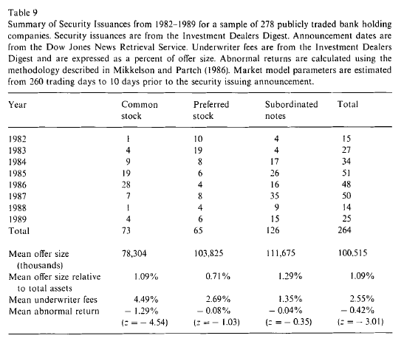

Slide 34
